Slide 1
Laure d’Astorg, Secretary General @palmedurable
FONAP General Assembly, 27 September 2017

Slide 2
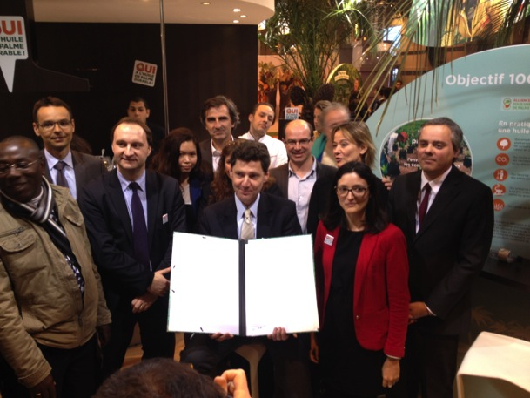
Our members & COMMITMENTS
100% sustainable palm oil
by 2020
Notes:
1er point:
Huile la plus consommée dans le monde
Une huile consommée depuis le début du 1er millénaire
3ème point:
Avant, les industriels avaient recours à des huiles qu’ils hydogénaient pour obtenir une texture crémeuse à temérature ambiante. Or ce processus entraînait la formation d’acides gras trans, mauvais pour la santé cardiovasculaire.
Les qualités naturelles de l’huile de palme offre cette texture semi-solide à température ambiante sans nécessité d’hydrogénation donc pas d’acides gras trans

Slide 3
100% SUSTAINABLE PALM OIL BY 2020: WHAT CAN STOP US FROM ACHIEVING THIS GOAL ?

Slide 4
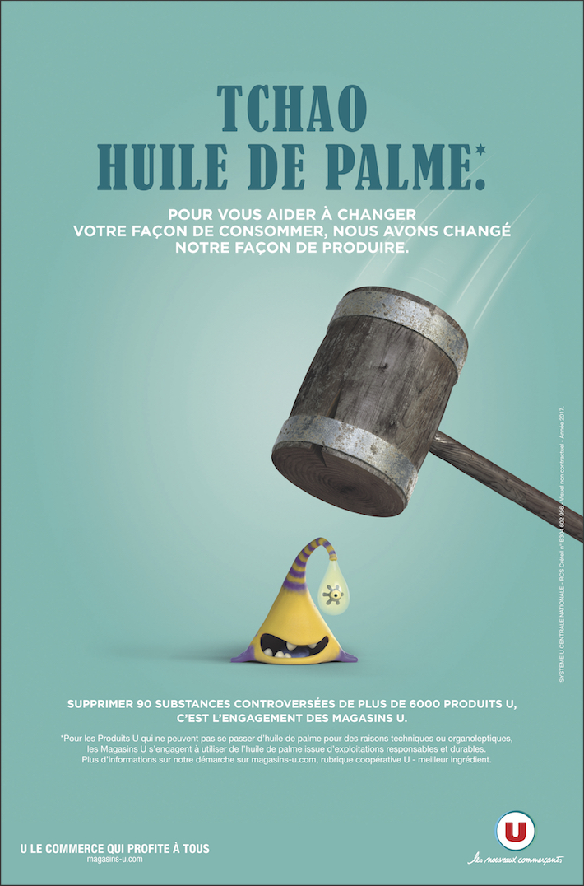
A CHALLENGE TO REBALANCE THE DEBATE
© WWF France
PALM OIL HAS A NEGATIVE IMAGE IN France.
CONSUMERS ARE NOT AWARE OF THE EXISTENCE OF A SPO SECTOR.
Notes:
1er point:
Huile la plus consommée dans le monde
Une huile consommée depuis le début du 1er millénaire
3ème point:
Avant, les industriels avaient recours à des huiles qu’ils hydogénaient pour obtenir une texture crémeuse à temérature ambiante. Or ce processus entraînait la formation d’acides gras trans, mauvais pour la santé cardiovasculaire.
Les qualités naturelles de l’huile de palme offre cette texture semi-solide à température ambiante sans nécessité d’hydrogénation donc pas d’acides gras trans

Slide 5
100% SUSTAINABLE PALM OIL BY 2020: HOW CAN WE ACHIEVE THIS GOAL ?

Slide 6
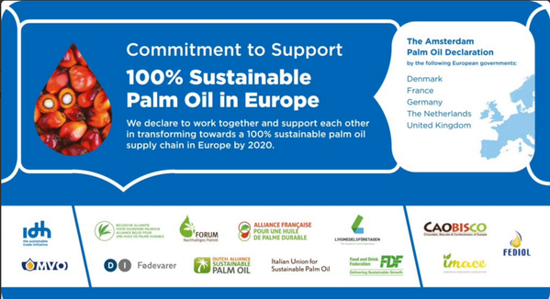
France signed THE AMSTERDAM DECLERATIONS
France WILL HAVE THE PRESIDENCY OF THE AMSTERDAM DECLERATION 1sT SEMESTER 2018.
Notes:
1er point:
Huile la plus consommée dans le monde
Une huile consommée depuis le début du 1er millénaire
3ème point:
Avant, les industriels avaient recours à des huiles qu’ils hydogénaient pour obtenir une texture crémeuse à temérature ambiante. Or ce processus entraînait la formation d’acides gras trans, mauvais pour la santé cardiovasculaire.
Les qualités naturelles de l’huile de palme offre cette texture semi-solide à température ambiante sans nécessité d’hydrogénation donc pas d’acides gras trans

Slide 7
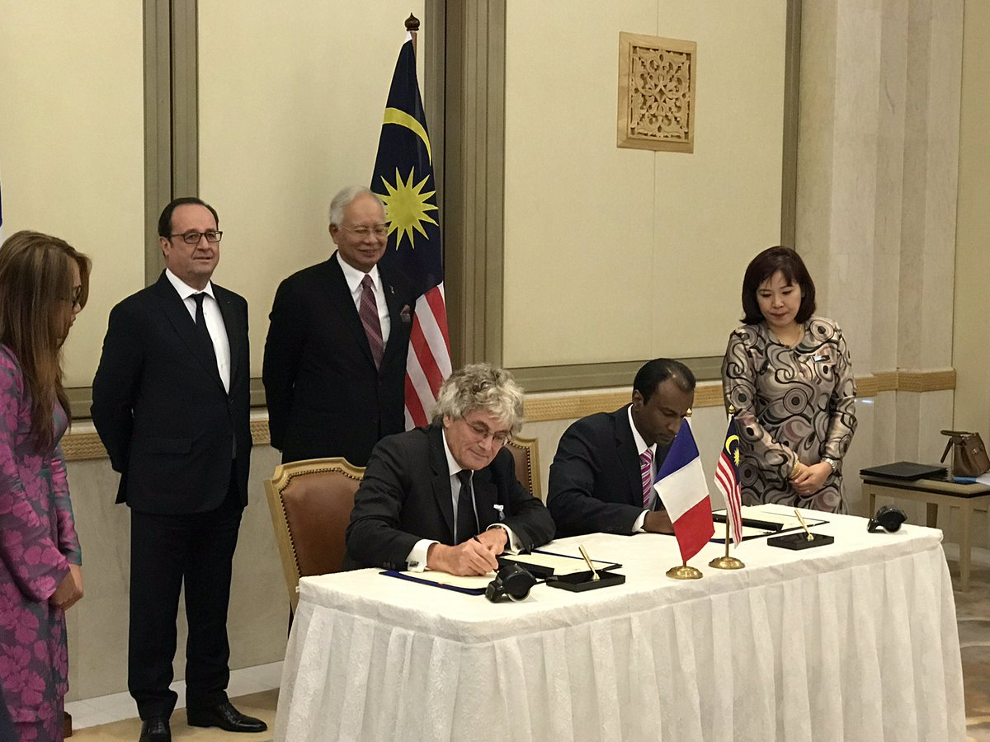
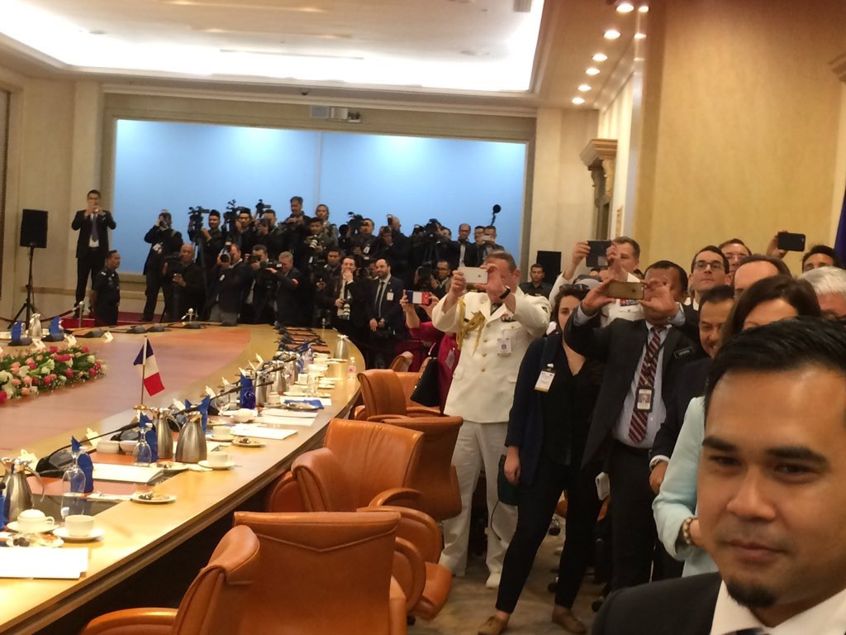
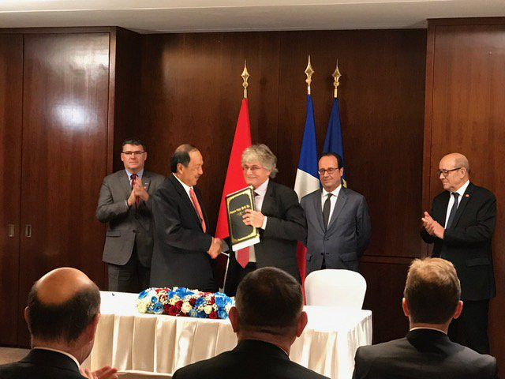
FRENCH PRESIDENT F. HOLLANDE SUPPORTIVE OF SUSTAINABLE PALM OIL
The French Alliance attended the signature of the SALSA (Sustainable Agricultural Landscapes in Southeast Asia) AGREEMENT between the CIRAD and its partners from the South :
Malaysia in presence of the French President François Hollande and the Prime Minister from Malaysia, Najib Razak,
Indonesia en presence of François Hollande and French ministers, Jean-Yves Le Drian (minister of Defense) and Christophe Sirugue (secretary of state in charge of the industry).

Slide 8
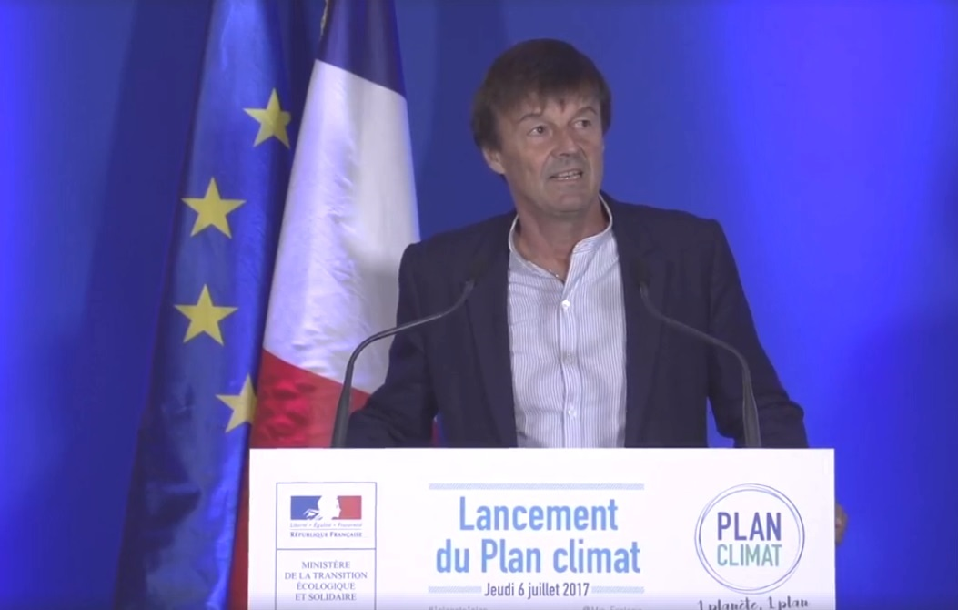
NICOLAS HULOT, French Minister of Ecological and Inclusive Transition, LAUNCHES THE CLIMATE PLAN
“Axis 15 of this Climate Plan indicates that France has joined a number of initiatives aimed at reducing the impact on deforestation of its consumption of forest and agricultural products (wood, palm oil, soybean, cotton, rubber, cocoa ...): declarations from Amsterdam, New York, which aim at 100% sustainable supplies.
French companies are among the first buyers of forestry and agricultural commodities, so they have a special responsibility.
In order to go further and to put an end to deforestation imported into France, the Minister of Ecological and Solidarity Transition will publish by March 2018 a national strategy to stop importing imported forest or agricultural products contributing to deforestation.”

Slide 9
The GNFT (National Group on tropical Forest) : PART OF DEFINING THE NATIONAL STRATEGY ?
Perfectly aligned with the axis 15 of the Climate Plan, the French Alliance has accepted the request of Xavier Sticker, Ambassador delegate for the Environment, to chair the "economic activities" working group of the GNFT.
Under the aegis of 4 Ministries (Ministry of Europe and Foreign Affairs, Ministry of Ecological and Solidarity Transition, Ministry of Agriculture and Food, Ministry of Overseas), this working group should be a platform to exchange information and good practices between actors from different sectors such as palm oil, soybean, rubber, cocoa or pulp&paper and NGOs to enable the development of a landscape approach.
Notes:
1er point:
Huile la plus consommée dans le monde
Une huile consommée depuis le début du 1er millénaire
3ème point:
Avant, les industriels avaient recours à des huiles qu’ils hydogénaient pour obtenir une texture crémeuse à temérature ambiante. Or ce processus entraînait la formation d’acides gras trans, mauvais pour la santé cardiovasculaire.
Les qualités naturelles de l’huile de palme offre cette texture semi-solide à température ambiante sans nécessité d’hydrogénation donc pas d’acides gras trans

Slide 10
STRENGHTENING RSPO Principles & criteria
The French Alliance for Sustainable Palm Oil is attending the meetings of the RSPO P&C Review Task Force and is participating to the public consultation.
Notes:
1er point:
Huile la plus consommée dans le monde
Une huile consommée depuis le début du 1er millénaire
3ème point:
Avant, les industriels avaient recours à des huiles qu’ils hydogénaient pour obtenir une texture crémeuse à temérature ambiante. Or ce processus entraînait la formation d’acides gras trans, mauvais pour la santé cardiovasculaire.
Les qualités naturelles de l’huile de palme offre cette texture semi-solide à température ambiante sans nécessité d’hydrogénation donc pas d’acides gras trans

Slide 11
Tackling deforestation and forest degradation: a case for EU action

Slide 12
AN ACTION PLAN AT THE EU LEVEL ?
Following the European Parliament non-legislative resolution of 4 April 2017 on palm oil and deforestation of rainforests, Response to requests and overview of action taken, or intended to be taken, by the Commission :
The Commission stresses that deforestation is a complex issue, caused by multiple drivers, and would like to highlight that palm oil cultivation is not the sole driver of deforestation, and that several other sectors and commodities, such as soy, beef, cocoa, coffee, also play a significant role. In this regard,
the Commission notes that any EU action on the issue of deforestation goes beyond palm oil, looking at all drivers of deforestation.
The Commission stresses that it attaches great importance to international dialogue and cooperation with both consumer and producer countries and to the need to explore common solutions to the problem of deforestation and tropical forest degradation linked to a variety of commodities associated with deforestation.
Notes:
1er point:
Huile la plus consommée dans le monde
Une huile consommée depuis le début du 1er millénaire
3ème point:
Avant, les industriels avaient recours à des huiles qu’ils hydogénaient pour obtenir une texture crémeuse à temérature ambiante. Or ce processus entraînait la formation d’acides gras trans, mauvais pour la santé cardiovasculaire.
Les qualités naturelles de l’huile de palme offre cette texture semi-solide à température ambiante sans nécessité d’hydrogénation donc pas d’acides gras trans

Slide 13
AN ACTION PLAN AT THE EU LEVEL ?
The Commission launched in January 2017 a study on the environmental impact of oil palm cultivation and an in-depth analysis of existing sustainability standards.
The French Alliance will participate to the expert workshop on October 2.
As a follow-up to the 7th Environment Action Programme and the 2013 study assessing the impact of EU consumption on deforestation in third countries, the Commission has commissioned in 2016 an independent study to consider the feasibility of options to step up EU action to combat deforestation and forest degradation.
=> The French Alliance participated to the public consultation in June.
It is expected that the results of this study will be available in the autumn of 2017. This study will help the Commission to further assess to which extent EU action against deforestation could be enhanced.
Notes:
1er point:
Huile la plus consommée dans le monde
Une huile consommée depuis le début du 1er millénaire
3ème point:
Avant, les industriels avaient recours à des huiles qu’ils hydogénaient pour obtenir une texture crémeuse à temérature ambiante. Or ce processus entraînait la formation d’acides gras trans, mauvais pour la santé cardiovasculaire.
Les qualités naturelles de l’huile de palme offre cette texture semi-solide à température ambiante sans nécessité d’hydrogénation donc pas d’acides gras trans

